Slide 1

Sistema Acadêmico de Cadastro de Idioma
Desenvolvimento

Slide 2
Objetivos
Apresentar como o software foi desenvolvido, representando todo o time de desenvolvimento.

Slide 3
Ferramentas
Para o desenvolvimento do software, foram utilizadas as seguintes ferramentas:
Linguagem de Programação JAVA;
IDE Net Beans;

Slide 4
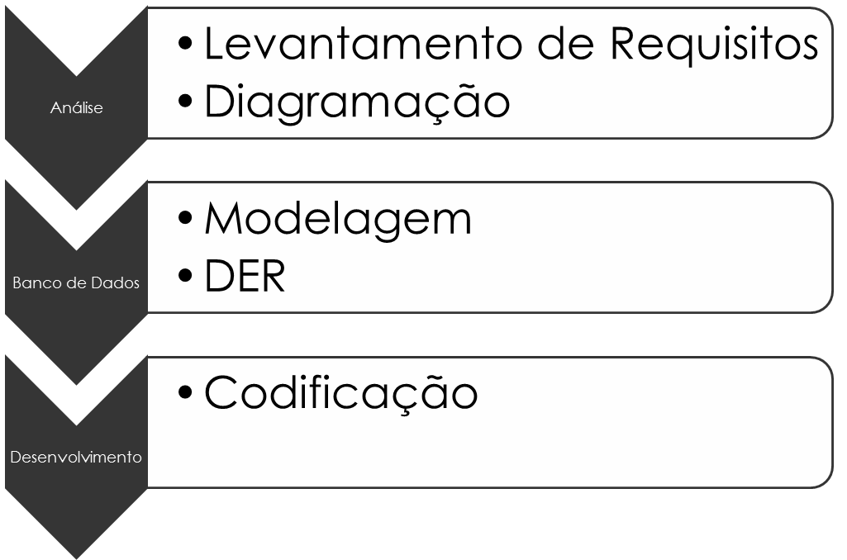
Desenvolvimento

Slide 5
Funcionalidades
Cadastro de professores (Jonatas, Luís e Tainá)
Castro de alunos (Moisés, Cristiane e Jéssica)
Consulta/Cadastro de idiomas (Janaína, Roberto, Alexandre e Pedro)
Relatório (Anderson, Lucas, Vitor e Klayton)

Slide 6
Dúvidas?
Equipe de desenvolvimento

